Slide 1
PBL UI 설계서
고급모바일프로그래밍 B
1871027 김동준
2071477 박경민
1771272 최진현

Slide 2
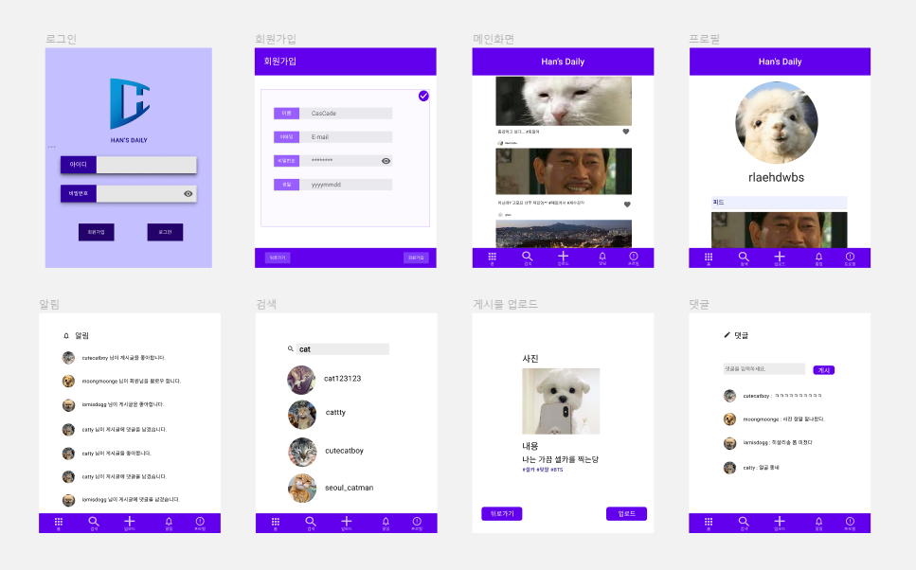
UI - 전체 개요
알림
검색

Slide 3
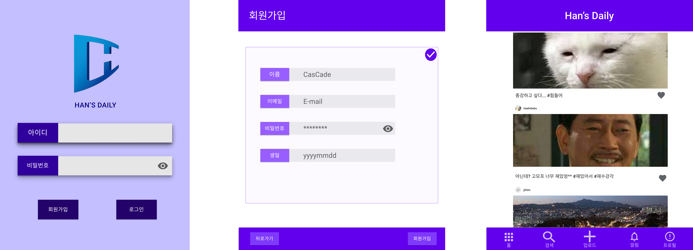
로그인
회원가입
뉴스피드

Slide 4
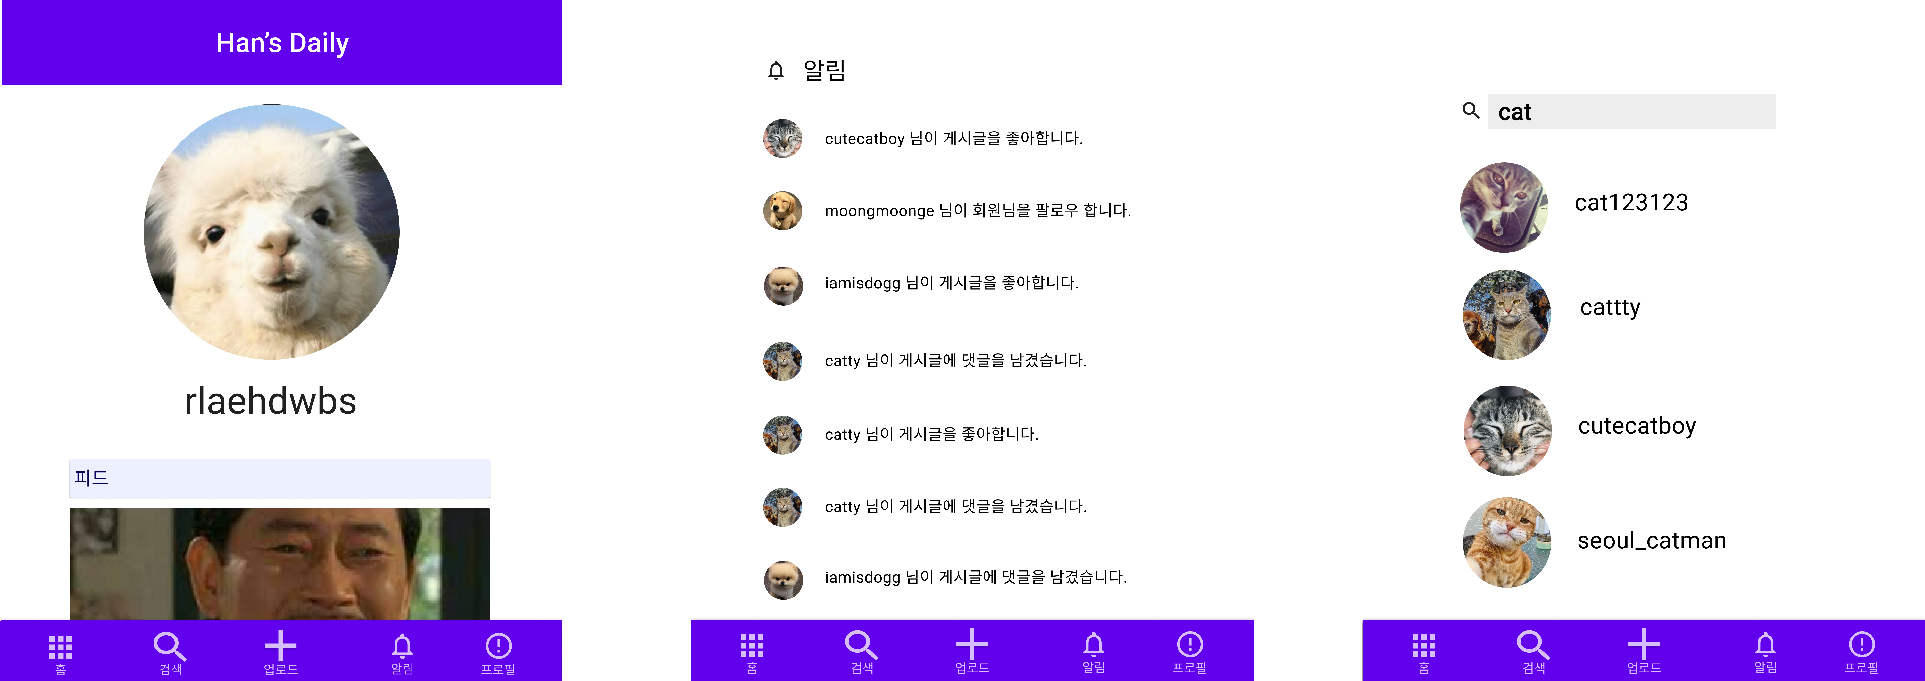
프로필
알림
검색

Slide 5
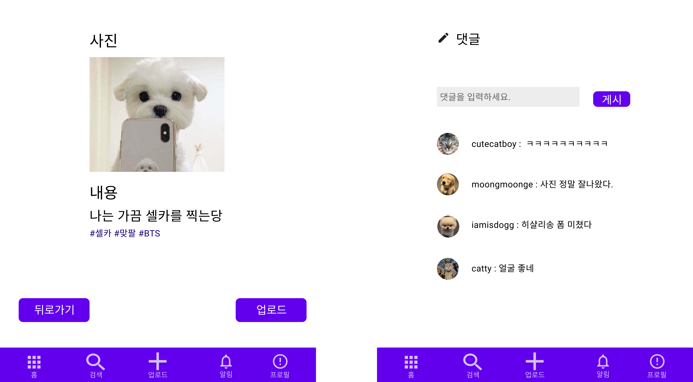
업로드
댓글

